Slide 1
Етапи на програмирането
Анализ на проблема / задачата
Изграждане на алгоритъм
Описване на алгоритъма със съответния програмен език
Изпълнение и тестване
Анализ на резултатите

Slide 2
Видове алгоритми
Определение: Алгоритъмът е последователност от стъпки за решаване на конкретен проблем.
Линейни /елементарни/
Разклонени /с няколко решения/
Циклични /повтораемост на алгоритъма/
Индиректни /Windows приложения/
Смесени

Slide 3
Техники за представяне на алгоритми
Блок-схеми, графично представяне
Псевдокод - съчетание на езикови конструкции на езиците за програмиране и естесвените езици.
PDL /Program Design Language/ език за проектиране на програми
Структурни диаграми – диаграми на Nassi–Shneiderman

Slide 4
Блок-схеми, графично представяне
Действие
Начало
Край
Вход / Изход
Извикване на подпрограма
Да
Условие
А
А
Пренасяне
Не
Връзка

Slide 5
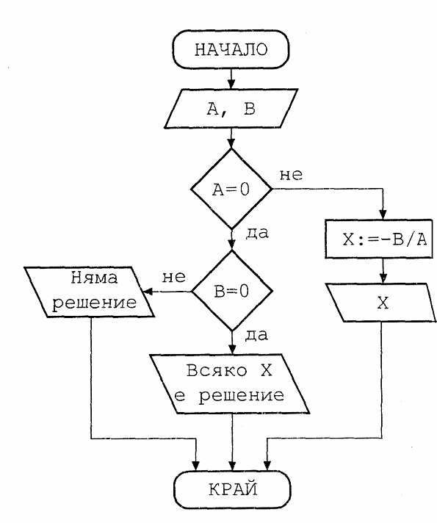
Примерна блок схема за сумиране на две числа
Начало
A и B
Въвеждат се стойности за A и B
C=A+B
Сумират се двете числа от A и B
C
Извежда се резултатът
Край

Slide 6
Псевдокод
1) за всеки елемент х в а
отпечатай х;
2) Нека L е празен списък, който ще съдържа сортираните върхове
Нека S е списък, който съдържа върховете, които нямат входящи ребра
докато S не е празен списък
махаме първият връх n от S;
пъхаме n в L;
за всеки връх m, с ребро e: от n do m
махаме e от графа;
ако m няма други входящи ребра
пъхаме m в S;
ако графът има още ребра
отпечатай "Грешка: Графът има поне един цикъл“
иначе
отпечатай "Топологичното сортиране на върховете в графа е: " L

Slide 7
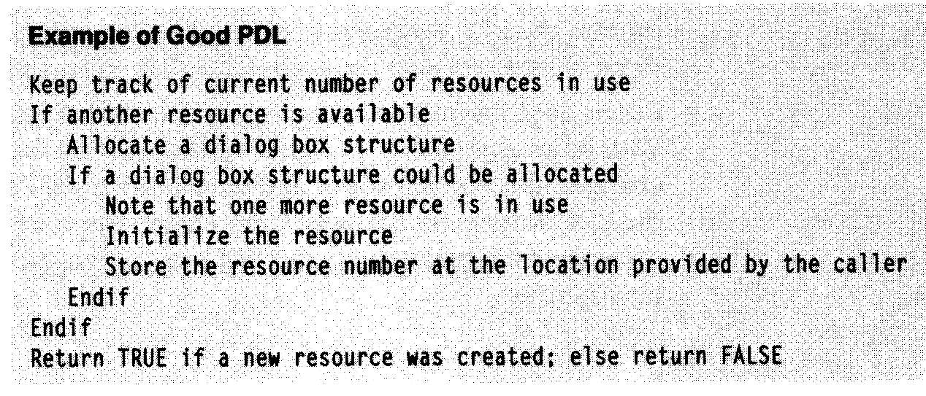
PDL /Program Design Language/

Slide 8
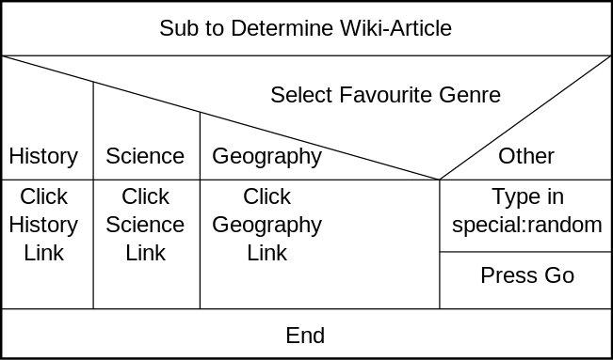
Структурни диаграми – диаграми на Nassi–Shneiderman

